Slide 1


Módulo 4: Trabajando con variables de contexto
Grabación clase 3: https://www.youtube.com/watch?v=oi-2G_yL5yI

Slide 2

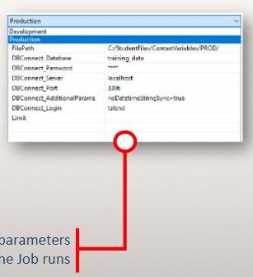

¿Qué es el context?
Un Job siempre corre en un contexto específico.
Puede crear la cantidad de contextos que necesite según las diferentes configuraciones que podría tener el Job.
Los contextos se suelen configurar para los tres entornos básicos del círculo de vida de un software, los cuales son Desarrollo, Test y Producción.
Cuando selecciona un contexto en la pestaña Run, aplica los parámetros específicos del entorno en el cual desea ejecutar el Job.

Slide 3
Ejemplos de contextos
Las variables de contexto pueden tener diferentes valores según el contexto que seleccione para la ejecución.
Algunos casos de uso:
- En el entorno de Desarrollo se utilizan como valor de las variables,
recursos locales y réplicas de bases de datos.
- En el entorno de Testing se utilizan como valor de las variables,
recursos locales o cloud específicos para Testing y réplicas de bases de
datos específicas para Testing.
- En el entorno de Producción se utilizan como valor de las variables,
únicamente recursos cloud y bases de datos productivas.
Usando el context y las variables de contexto, puede crear un Job compatible con estos tres escenarios.

Slide 4
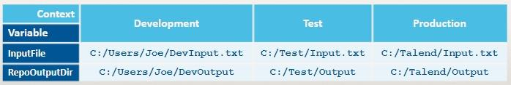
¿Qué son las variables de contexto?
Son uno de los tipos de variables que puede utilizar en el Job.
Estas variables, toman un valor específico según el contexto en el que se ejecute el Job.
Su objetivo es especificar un valor de variable diferente según el contexto, para poder ejecutar un mismo Job en diferentes entornos.

Slide 5
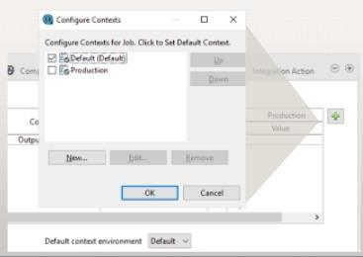
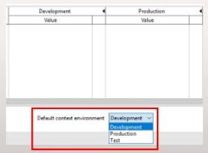
¿Cómo crear variables de contexto?
Cree un nuevo contexto para otro entorno.
Renombre el contexto Default a Desarrollo.

Slide 6
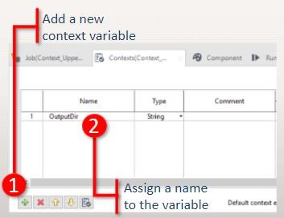
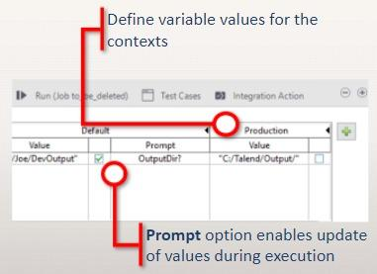
¿Cómo crear variables de contexto?
Añada una nueva variable de contexto.
Defina el valor de la variable para cada contexto.
Asigne un nombre para la variable.
La opción Prompt permite actualizar el valor de las variables durante la ejecución.

Slide 7
Buenas prácticas
Nunca active Prompt en un contexto de producción, el Job debe ejecutarse en producción sin intervención humana.
Siempre use el mismo nombre de variable para cada uno de sus contextos.
Siempre escriba un comentario sobre su variable para que otros desarrolladores puedan entender para qué se están utilizando.

Slide 8
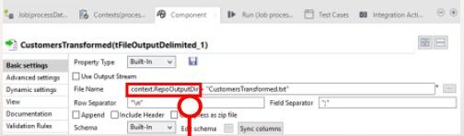
Usar variables de contexto
Para acceder a una variable de contexto, use la expresión context.NombreDeVariable

Slide 9
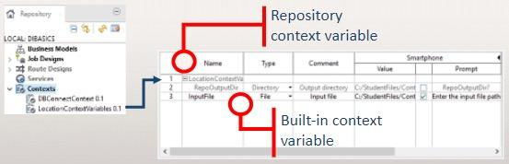
Usar variables de contexto de repositorio
Los contextos de repositorio contienen context groups, que son un grupo de variables de contexto ya definidas.

Slide 10
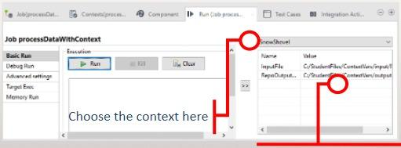
Ejecutar un Job en un contexto específico
Seleccione el contexto aquí
Aquí se mostrará el valor de las variables según el contexto seleccionado

Slide 11
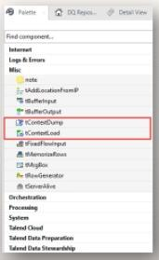
Actualizar variables de contexto
Usando el componente tContextLoad, puede sobrescribir los valores de las variables desde el Job.
Puede cargar nuevos valores desde el flujo de ejecución, por ejemplo desde un archivo delimitado.
Esto le permitiría modificar los valores de la variable por fuera del Job, actualizando sólo el archivo.
Usando un componente tContextDump, puede exportar el valor de las variables desde un Job.

